Slide 1
Тема
КОНФЛИКТ

Slide 2
КОНФЛИКТ ЭТО
Столкновения в отношениях между людьми, связанные с серьезными разногласиями, с ярко выраженными отрицательными чувствами (гневом, обидой, раздражением)
(Дубровина И.В., 2002)

Slide 3
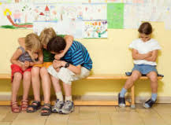
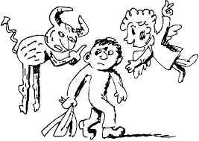
ТИПЫ КОНФЛИКТОВ

Slide 4
ФОРМУЛА КОНФЛИКТА
Разделитесь на группы по 4-5 человек
Обсудите, сформулируйте и запишите формулу* конфликта
Представьте результаты работы группы
_____________________________________________
* формула - символическая запись, обозначающая какое- либо утверждение, определение
время выполнения 5 мин

Slide 5
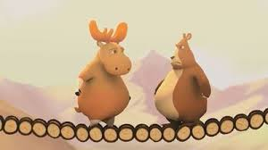
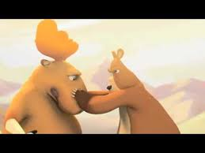
Формула конфликта
конфликт

